Slide 1
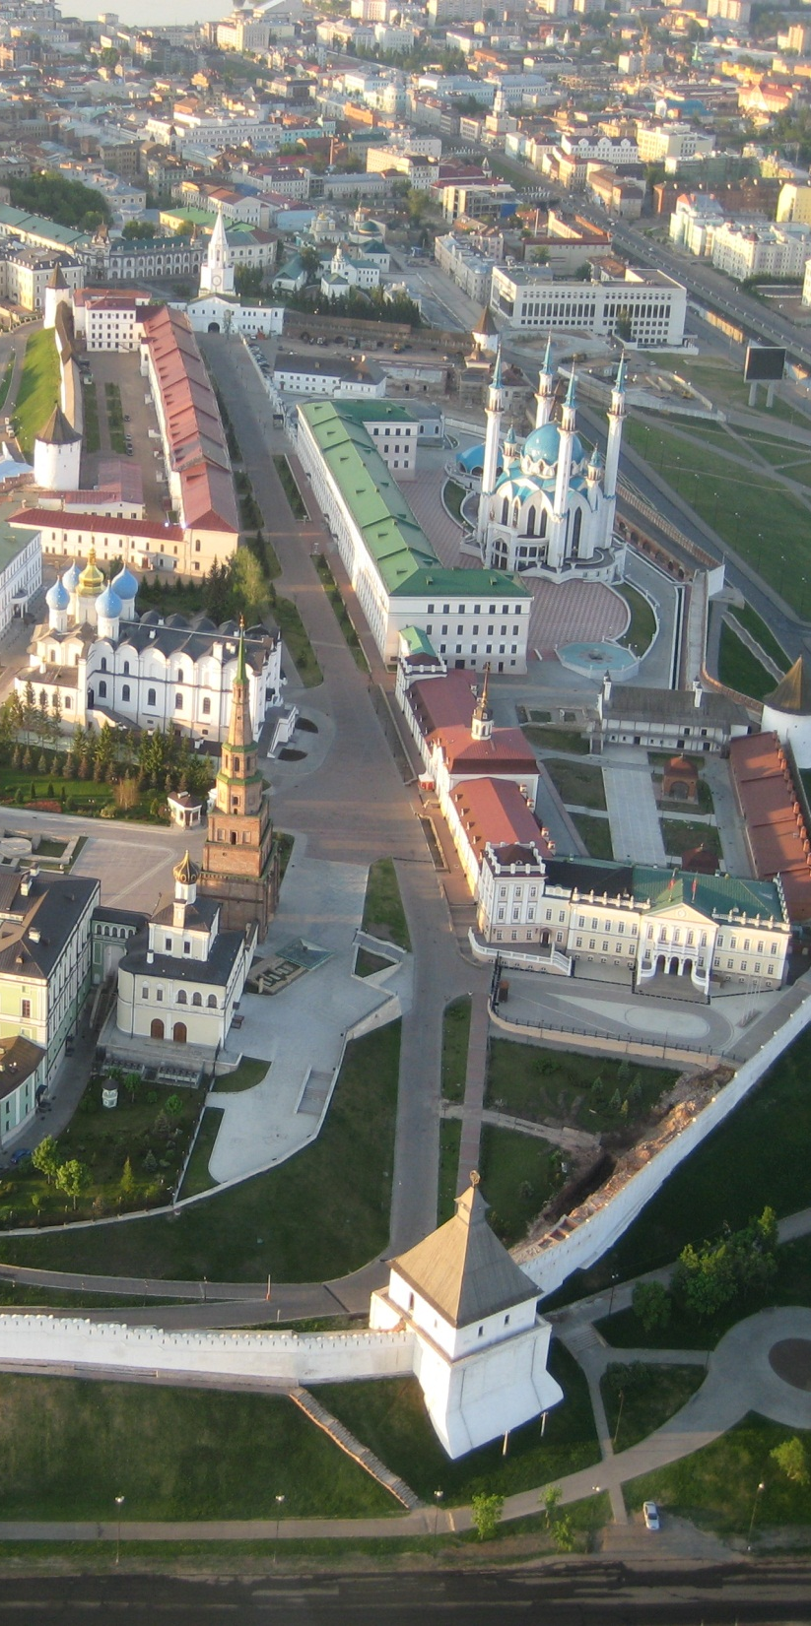
Организация оказания специализированной помощи пациентам с нейроонкологическими заболеваниями в республике Татарстан
Данилов В.И.

Slide 2
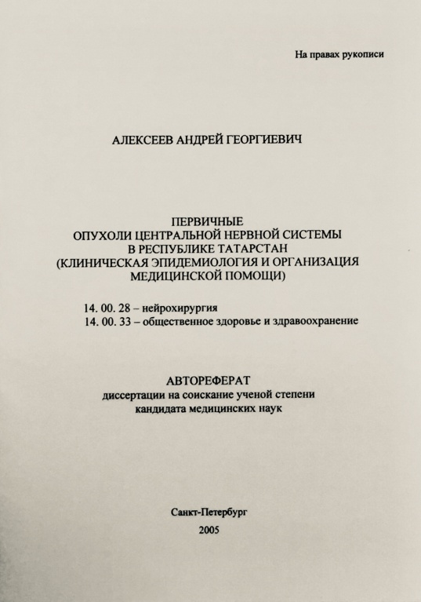
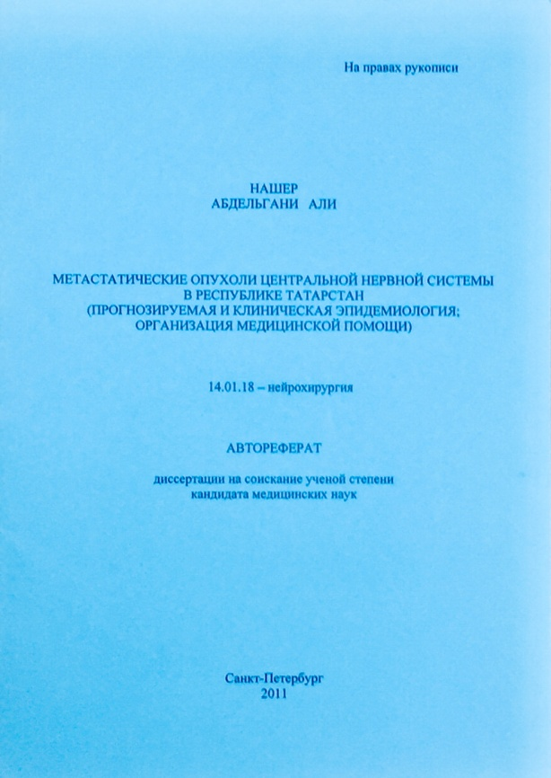
Алексеев А.Г.
Первичные опухоли центральной нервной системы в республике Татарстан (клиническая эпидемиология и организация медицинской помощи)
Нашер А.А.
Метастатические опухоли центральной нервной системы в республике Татарстан (прогнозируемая и клиническая эпидемиология; организация медицинской помощи)

Slide 3
Результаты оказания специализированной помощи пациентам с опухолями нервной системы в Республике Татарстан в 2000 году
Число пациентов с впервые выявленными первичными опухолями ЦНС | 185 (5,74 на 100 тыс.)
Число прооперированных пациентов с первичными опухолями ЦНС | 146
Послеоперационная летальность | 7,1 %
Комбинированная / комплексная помощь | 35 %
Число прооперированных пациентов с метастатическими опухолями | 18
Население Республики Татарстан – 3 миллиона 800 тысяч человек
(взрослое население – 3 миллиона 100 тысяч человек)

Slide 4
Организация нейроонкологической помощи должна быть направлена на:
онкологическую настороженность населения и медицинских работников
раннюю диагностику первичных и метастатических опухолей
качественное выполнение хирургических пособий
адекватное проведение комплексного лечения
раннюю, позднюю и отсроченную реабилитацию

Slide 5
Кафедра неврологии и нейрохирургии ФПК и ППС КГМУ проводит циклы повышения квалификации врачей:
«Неврология (с вопросами хирургической невропатологии и интенсивной терапии)»
«Нейрохирургия»
«Диагностика и хирургическое лечение опухолей и сосудистых заболеваний нервной системы»
«Диагностика неотложных состояний и интенсивная терапия в клинике нервных болезней»
«Клиническая нейровизуализация»

Slide 6
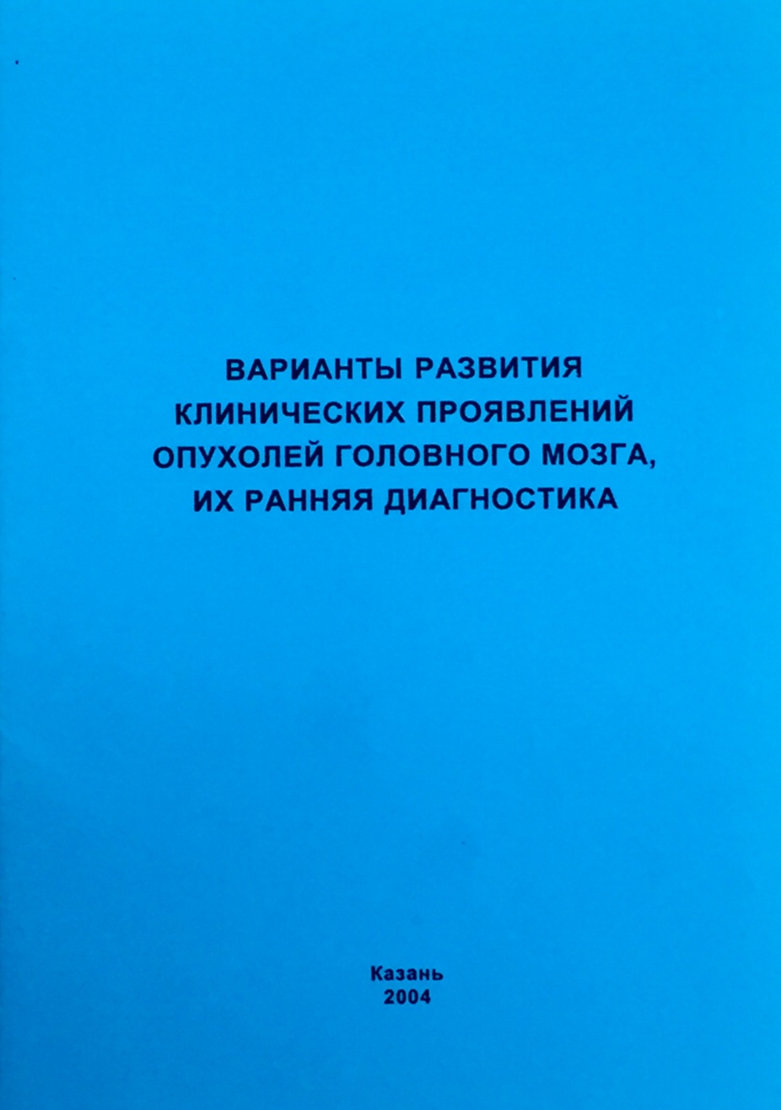

Методические рекомендации, подготовленные на кафедре неврологии и нейрохирургии ФПК и ППС КГМУ

Slide 7
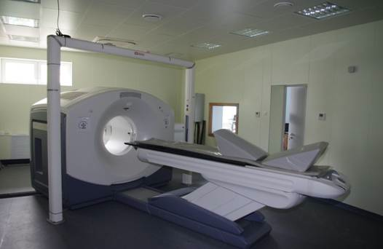
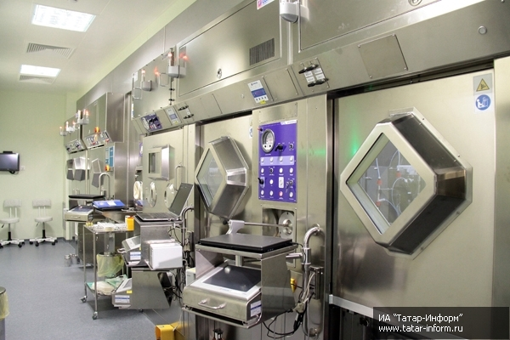
В Республике Татарстан установлены и работают:
31 МРТ
37 РКТ
1 ПЭТ - КТ

Slide 8
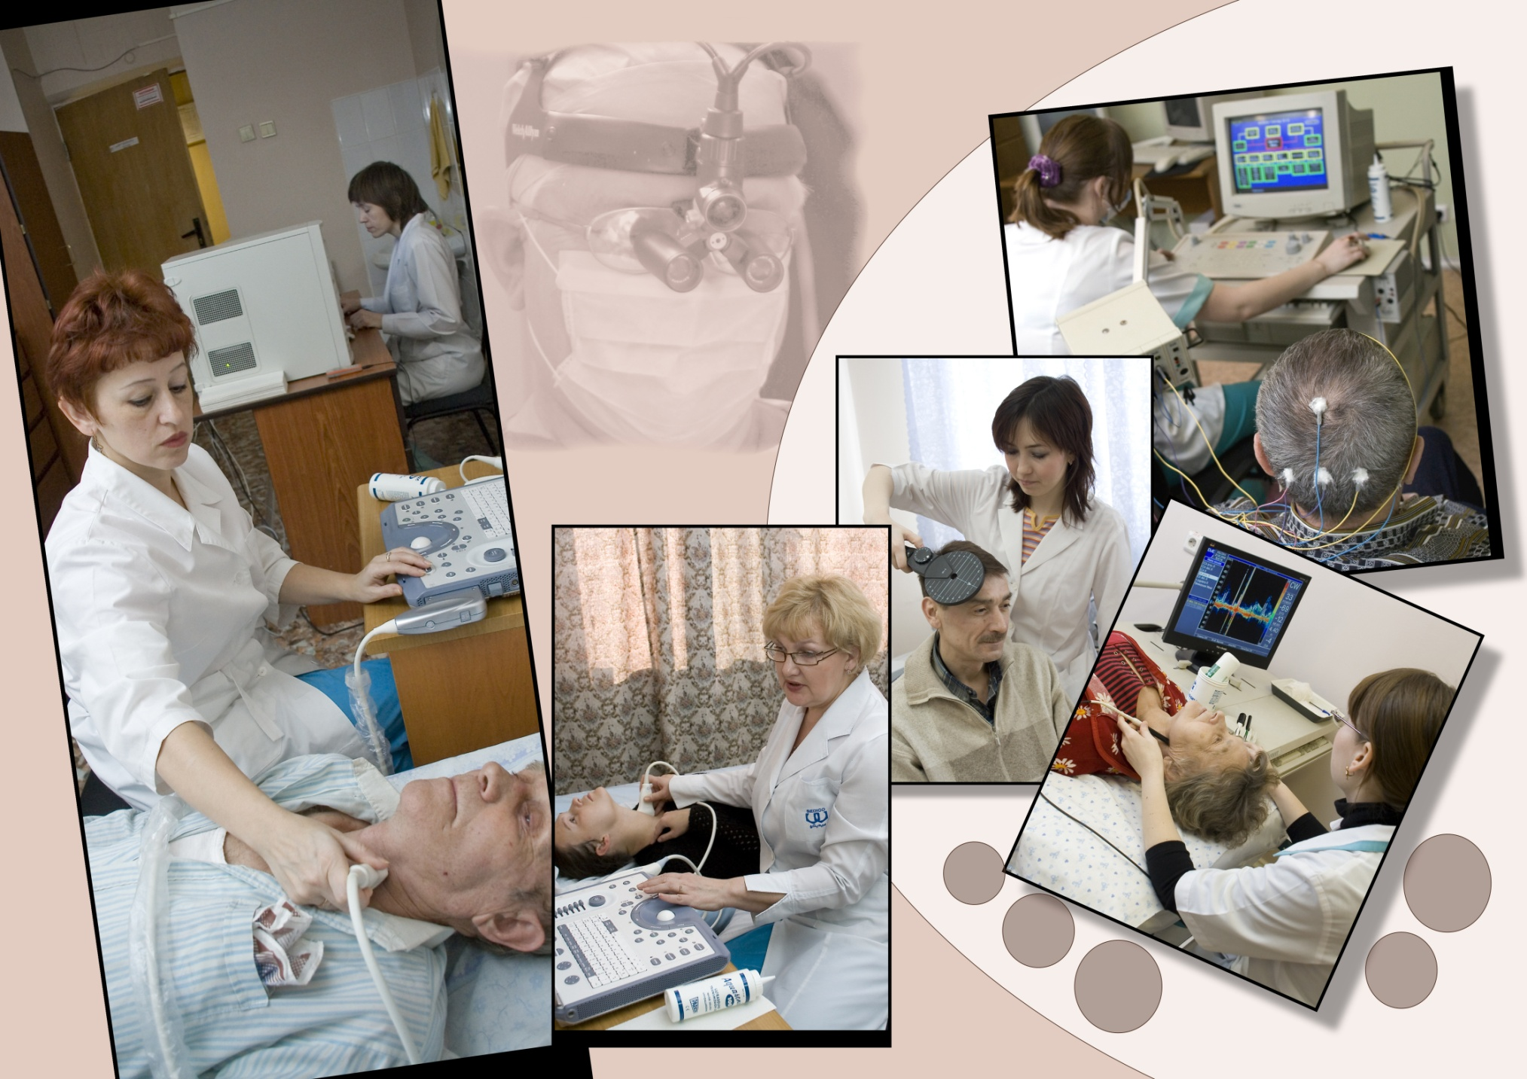
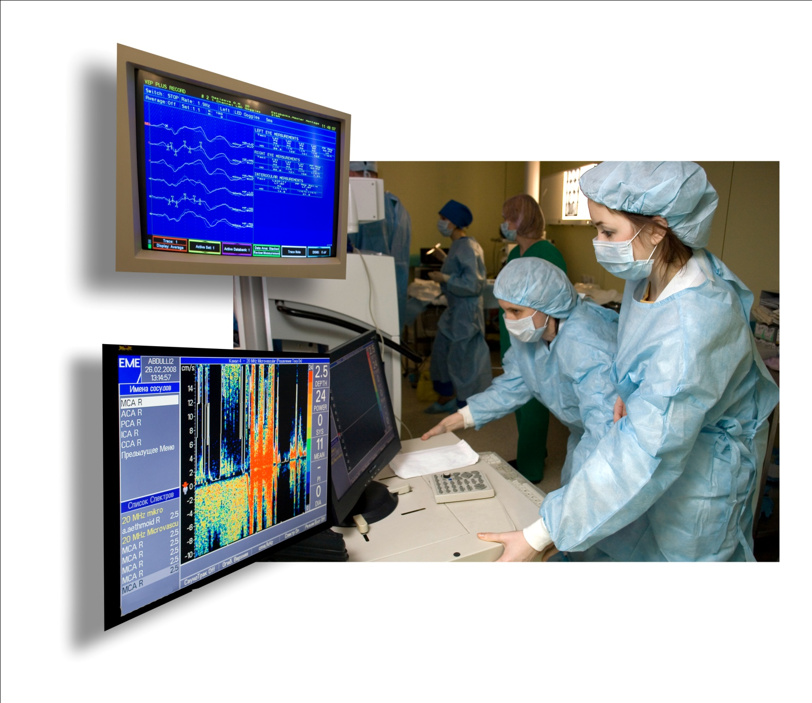
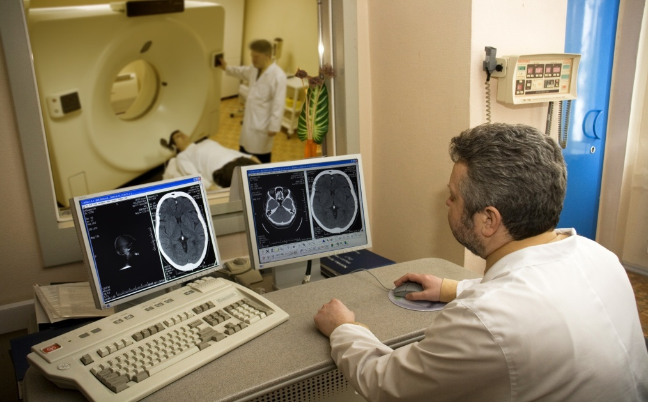
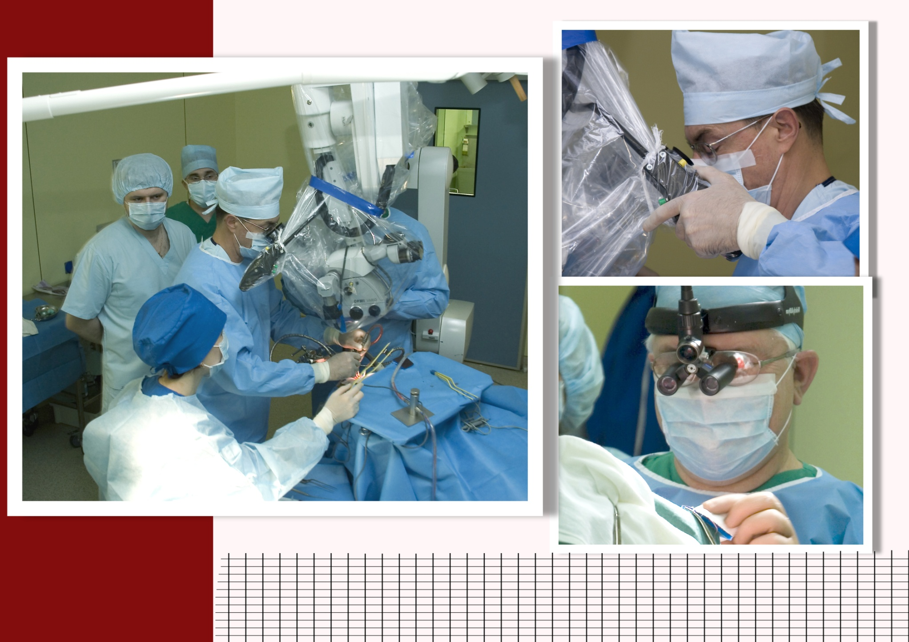
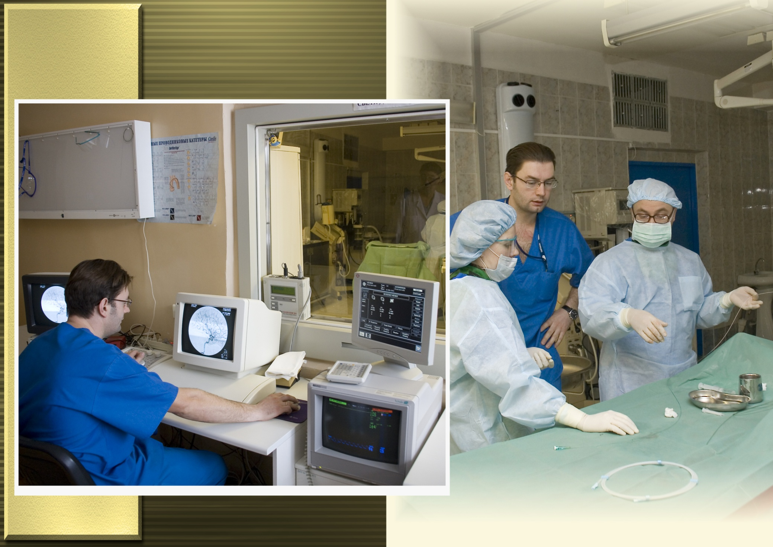
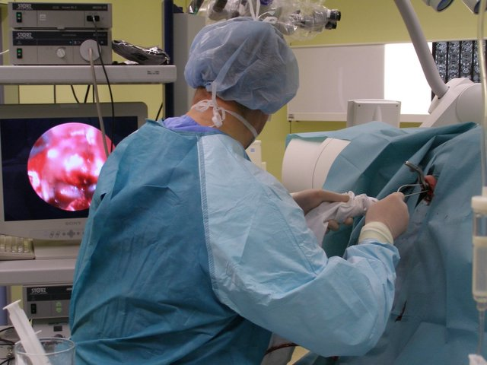
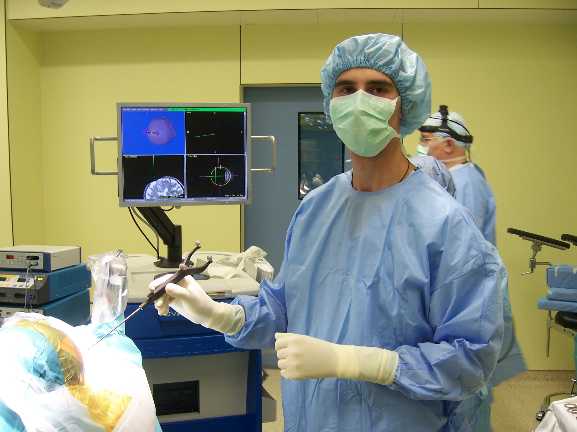
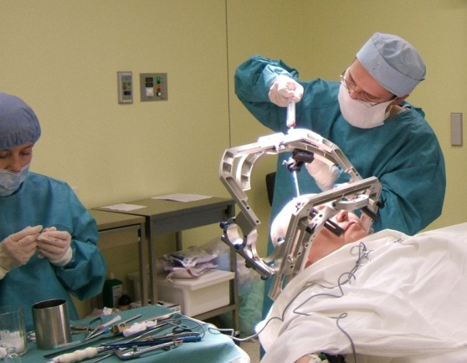
Нейрофизиология
Нейровизуализация
Нейромониторинг
Внедренные современные принципы нейрохирургии
Микрохирургическая техника
Эндоваскулярные операции
Стереотаксис
Эндоскопические операции
Нейронавигация

Slide 9
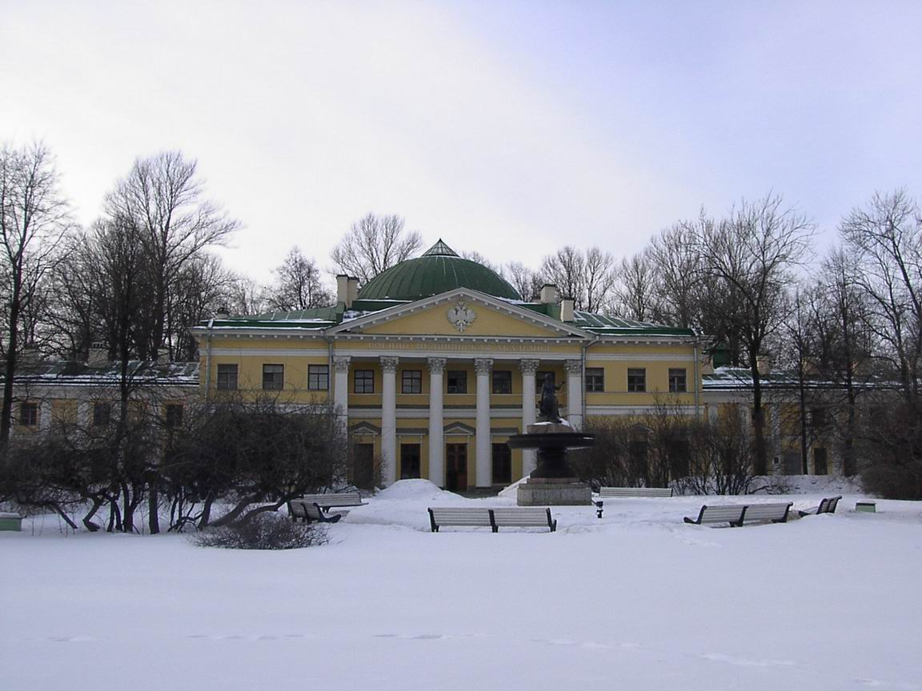
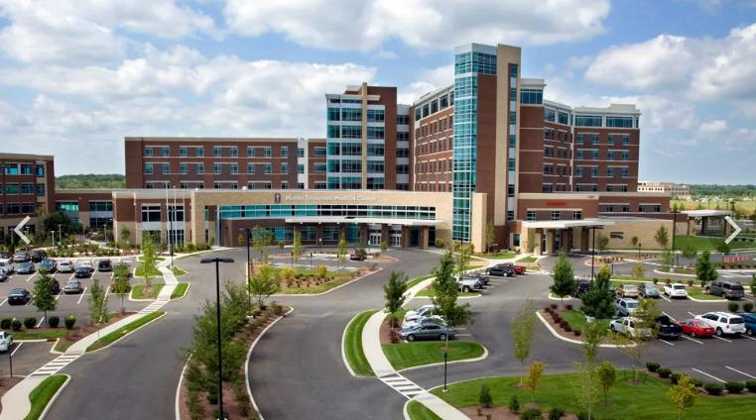
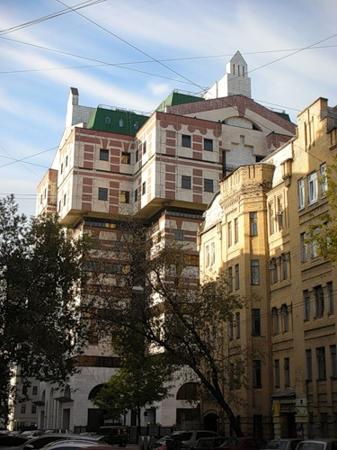
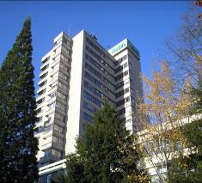
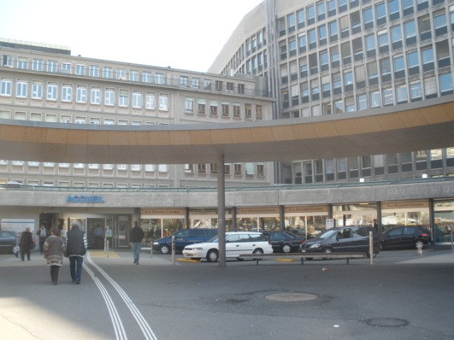
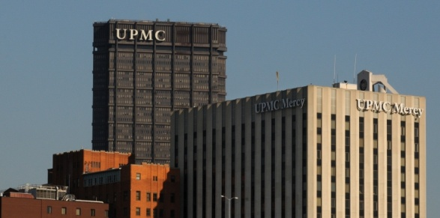
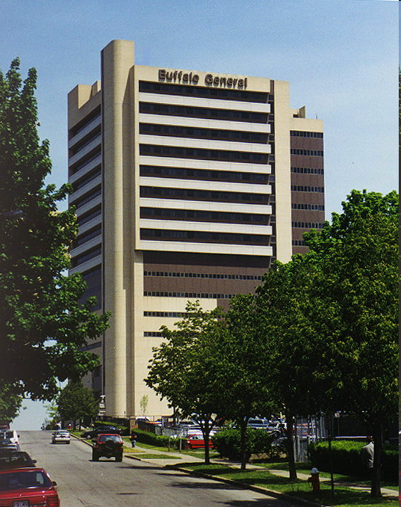
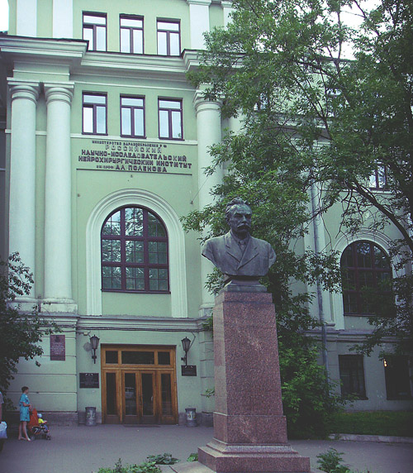
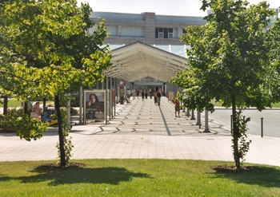
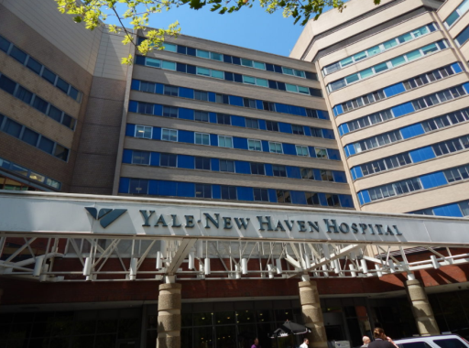
Обучение в ведущих
отечественных и
зарубежных
нейрохирургических
клиниках
Военно-медицинская академия
Университетская нейрохирургическая
клиника, г. Мемфис
Университетская нейрохирургическая клиника, г. Берн
Госпиталь Университета, г.Женева
НИИ им. Н.Н. Бурденко
Университетская клиника г. Питтсбург
Университетская
Нейрохирургическая клиника,
г. Баффало
Нейрохирургическая клиника Йельского университета
Муниципальная клиника, г. Нюрнберг
РНХИ им. А.Л. Поленова

Slide 10
Приказ Министерства здравоохранения Республики Татарстан
от 16 июня 2015 года №1172
«Об организации специализированной, в том числе высокотехнологичной, медицинской помощи взрослому населению при нейрохирургических заболеваниях онкологического генеза»

Slide 11
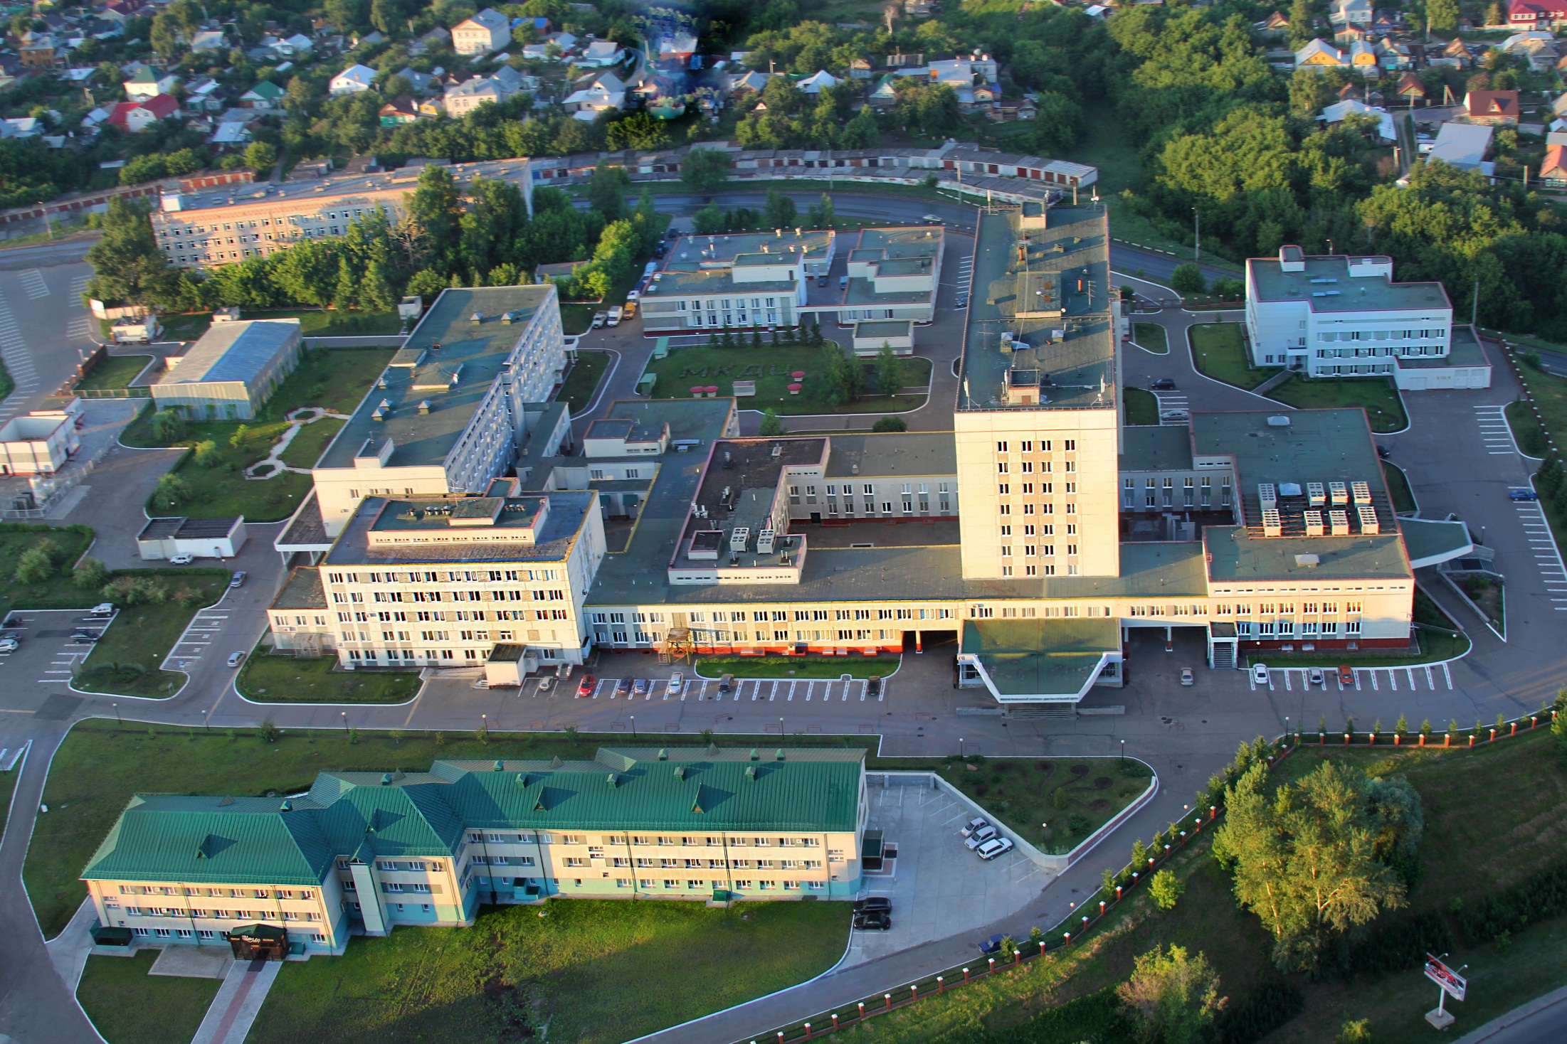
МЕЖРЕГИОНАЛЬНЫЙ КЛИНИКО-ДИАГНОСТИЧЕСКИЙ ЦЕНТР (МКДЦ)

Slide 12
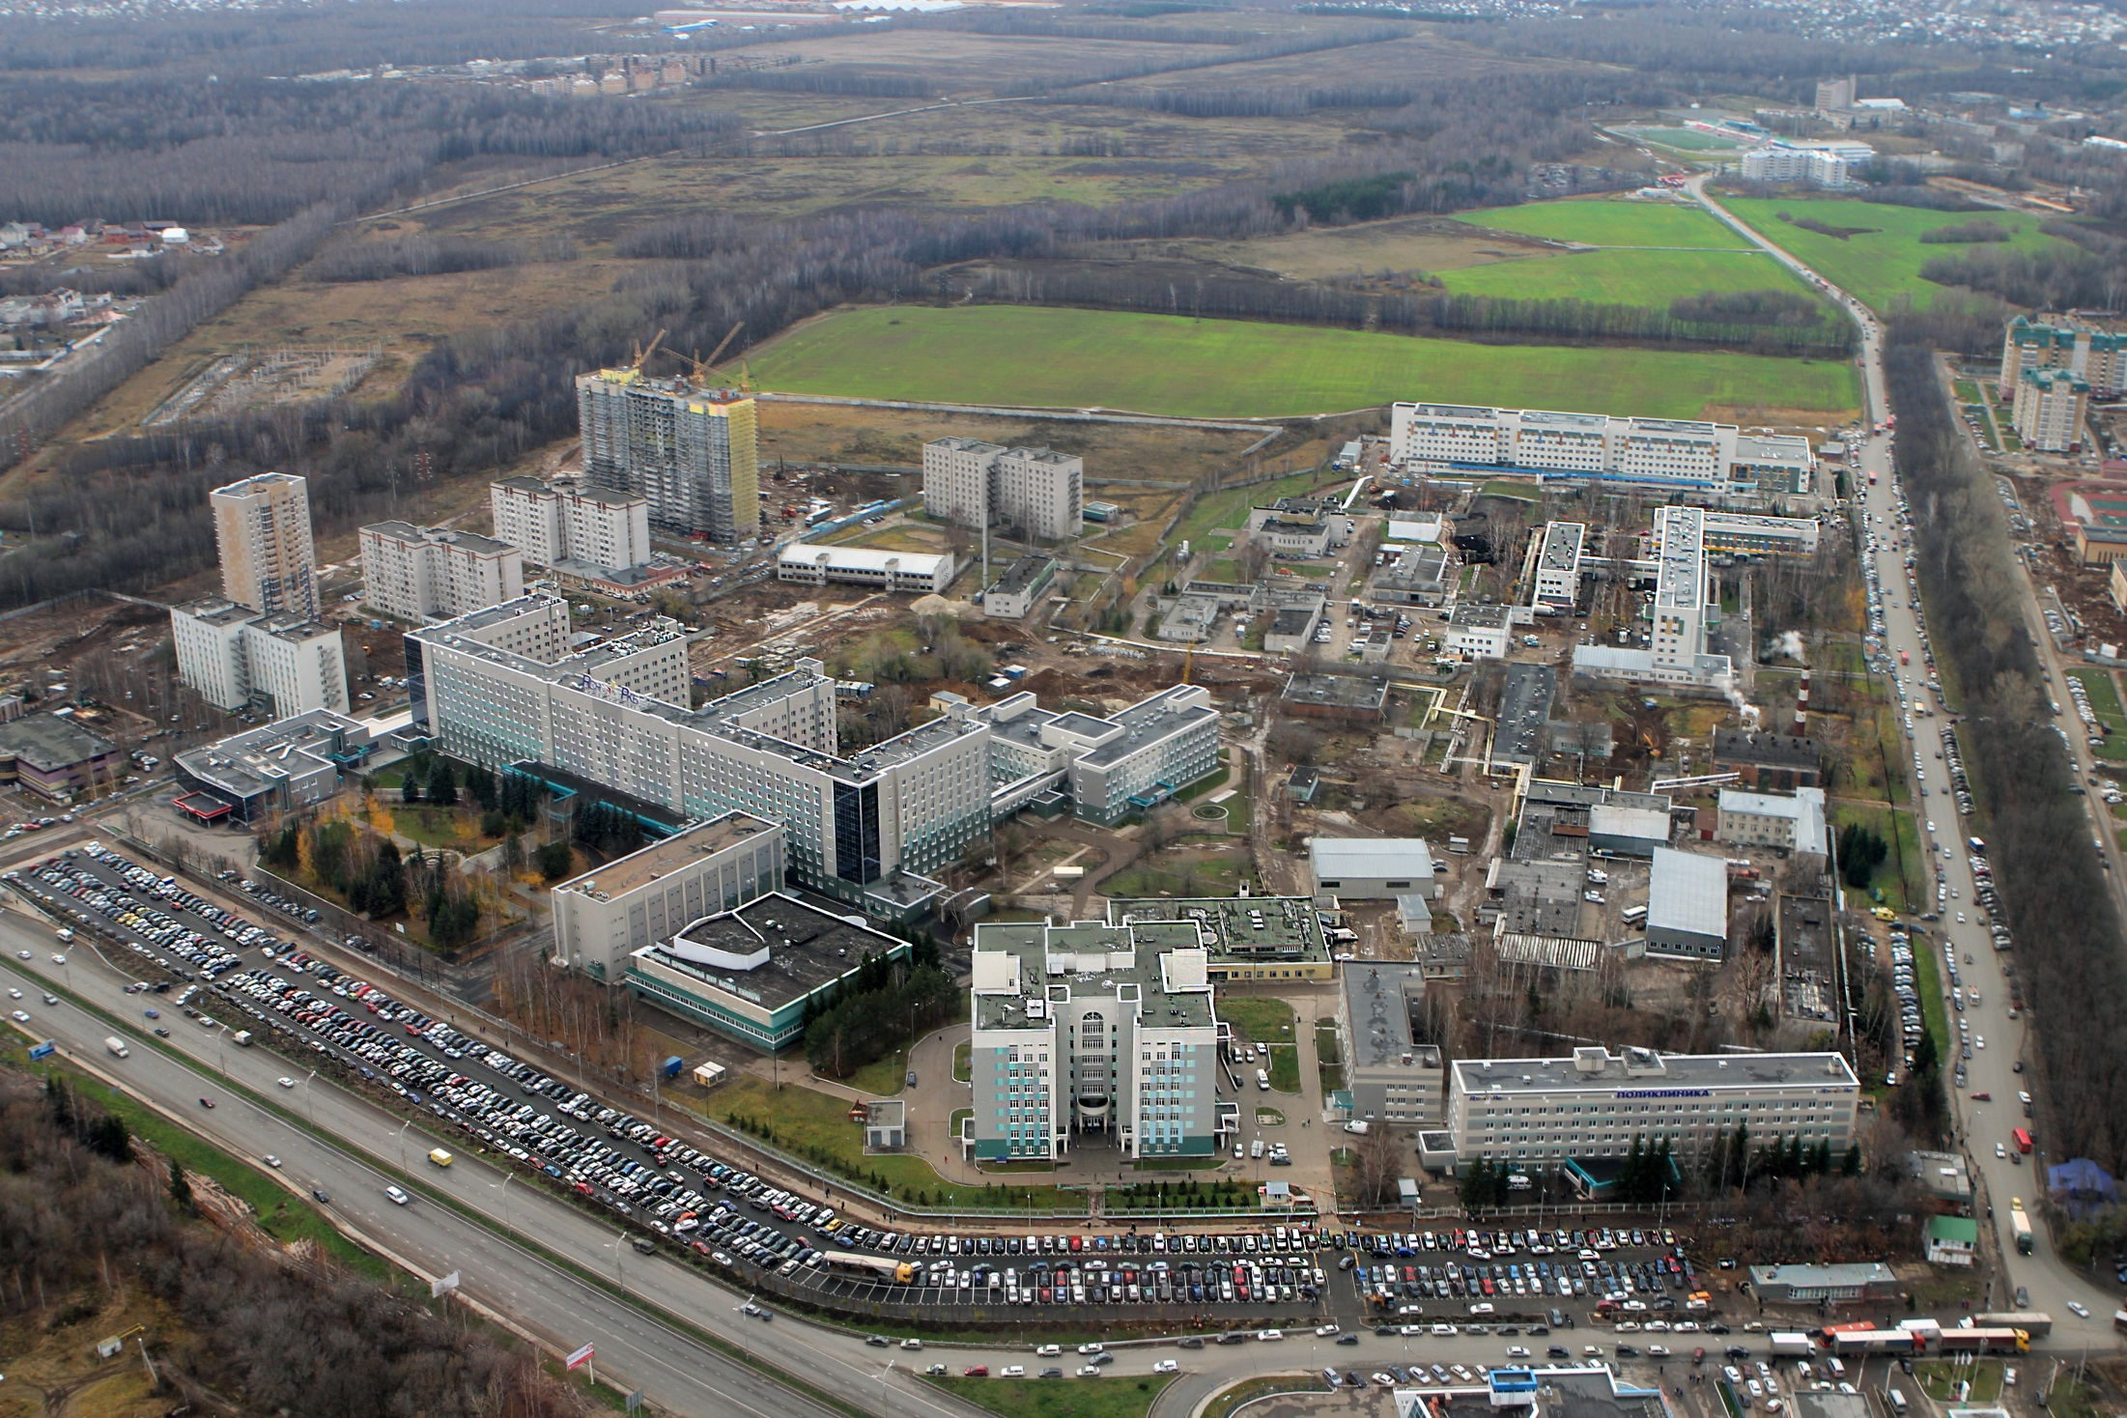
РЕСПУБЛИКАНСКАЯ КЛИНИЧЕСКАЯ БОЛЬНИЦА И ДЕТСКАЯ РЕСПУБЛИКАНСКАЯ КЛИНИЧЕСКАЯ БОЛЬНИЦА

Slide 13
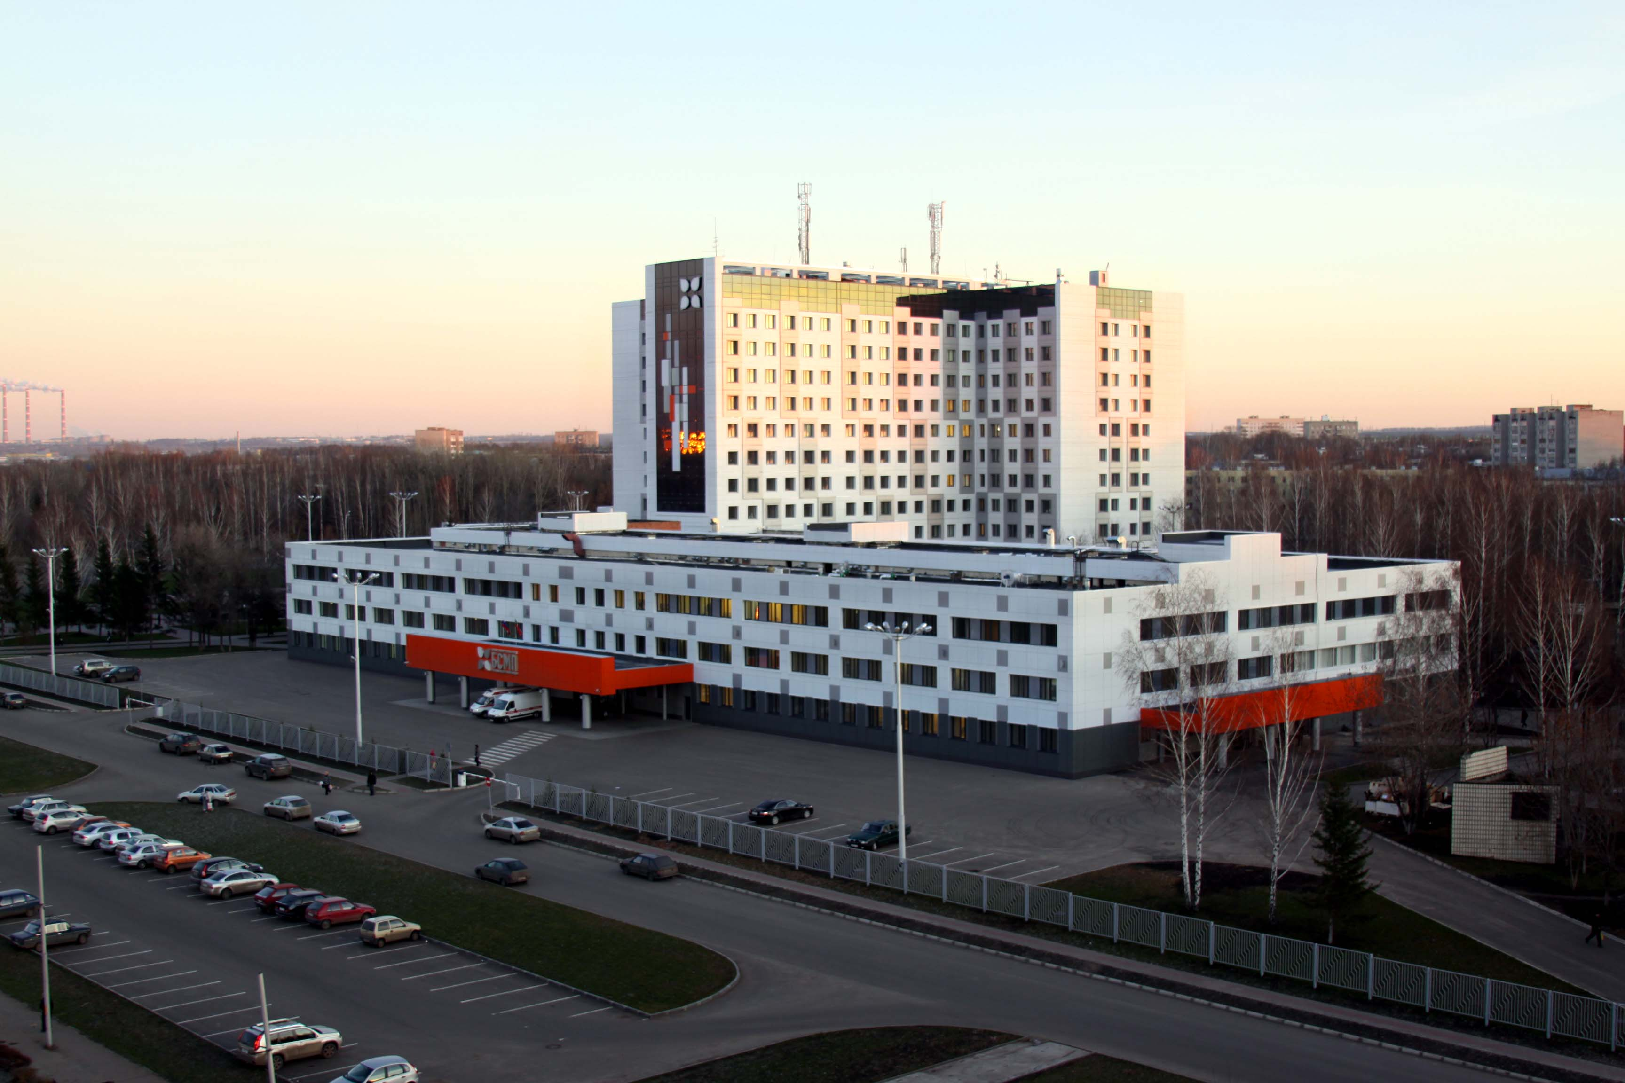
БОЛЬНИЦА СКОРОЙ МЕДИЦИНСКОЙ ПОМОЩИ
г. Набережные Челны

Slide 14
В нейрохирургических отделениях
все операции проводятся с использованием микроскопа и микроинструментария
освоены стереотаксическая биопсия и предоперационная эмболизация богато васкуляризированных опухолей
широко используется безрамная и интраоперационная навигация
освоен трансназально-транссфеноидальный подход к опухолям основания черепа и головного мозга
используется интраоперционный нейромониторинг, проводятся операции в сознании
все пациенты после иммуногистохимических исследований получают консультацию лучевого терапевтом

Slide 15
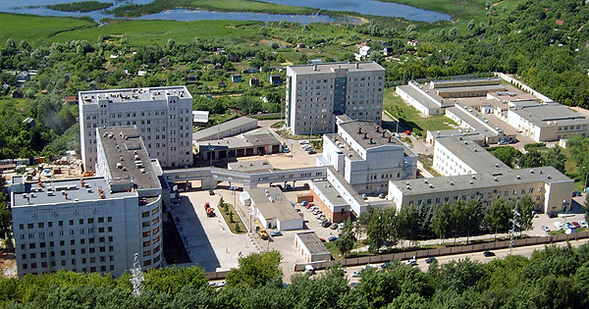
РЕСПУБЛИКАНСКИЙ КЛИНИЧЕСКИЙ ОНКОЛОГИЧЕСКИЙ ДИСПАНСЕР
г. Казань

Slide 16
Координационный совет по комплексному лечению опухолей ЦНС:
Главный нейрохирург МЗ РТ
Главный онколог МЗ РТ
Заведующие нейрохирургическими
отделениями МКДЦ, РКБ и БСМП г. Набережные Челны
Заведующие отделениями лучевой терапии и химиотерапии РКОД

Slide 17
Результаты оказания специализированной помощи пациентам с опухолями нервной системы в Республике Татарстан в 2000 г. и 2017 г.
 | 2000 год | 2017 год
Число пациентов с впервые выявленными опухолями ЦНС | 185 (5,74 на 100 тыс.) | 781 (25,2 на 100 тыс.)
Число прооперированных пациентов с первичными опухолями ЦНС | 146 | 628
Послеоперационная летальность | 7,1 % | 0,9 %
Комбинированная / комплексная помощь | 35 % | 89 %
Число прооперированых пациентов с метастатическими опухолями | 18 | 35
Население Республики Татарстан – 3 миллиона 800 тысяч человек
(взрослое население – 3 миллиона 100 тысяч человек)

Slide 18
Потребность в реабилитации – 59,5 %
Возможности для проведения реабилитации:
увеличен штат для проведения первичной
реабилитации
организованы 2 реабилитационных центра для проведения поздней и отсроченной реабилитации

Slide 19
Помощь детям с нейроонкологическими заболеваниями проводится в нейрохирургическом отделении Детской республиканской клинической больницы
Ежегодно оперируются – 21-25 пациентов
Послеоперационная летальность – 0%
Комплексная терапия проводится всем детям

Slide 20
Актуально:
получить дополнительное оборудование:
  МРТ 3Тл с возможностями выполнения функциональной МРТ
  интраоперационный РКТ
  микроскоп с модулями для видеоангиографии и метаболической навигации
  оборудование для проведения интраоперационной лазерной спектроскопии
  эндоскоп с системой интраоперационной флюоресцентной навигации

Slide 21
Актуально:
совершенствовать диагностику метастатических опухолей и шире использовать хирургическую помощь при них
внедрить генетические исследования опухолей

Slide 22

Благодарю за внимание!

